Slide 1


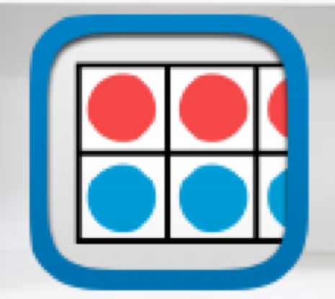




أدوات
الفصل الحادي عشر
(القياس) الطول والمساحة
(١١-٦) قياس المساحة
نشاط

Slide 2
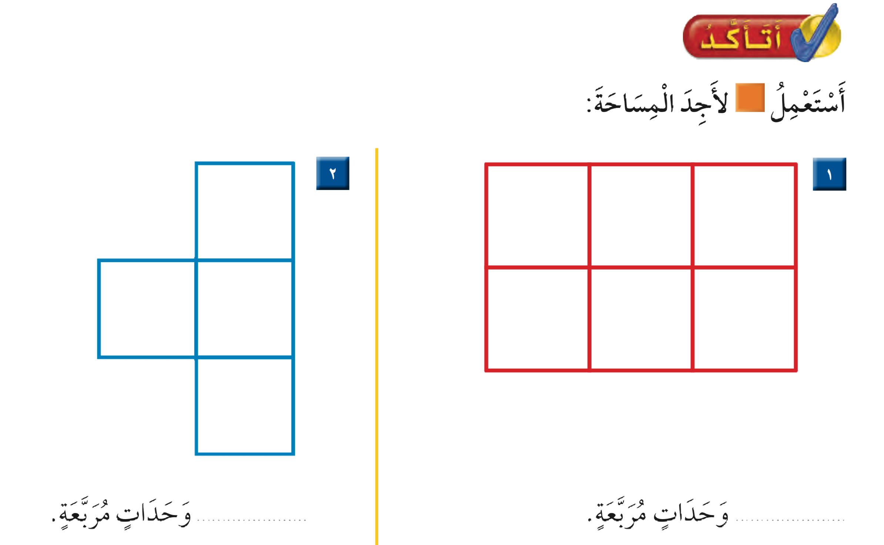
٤
٦

Slide 3
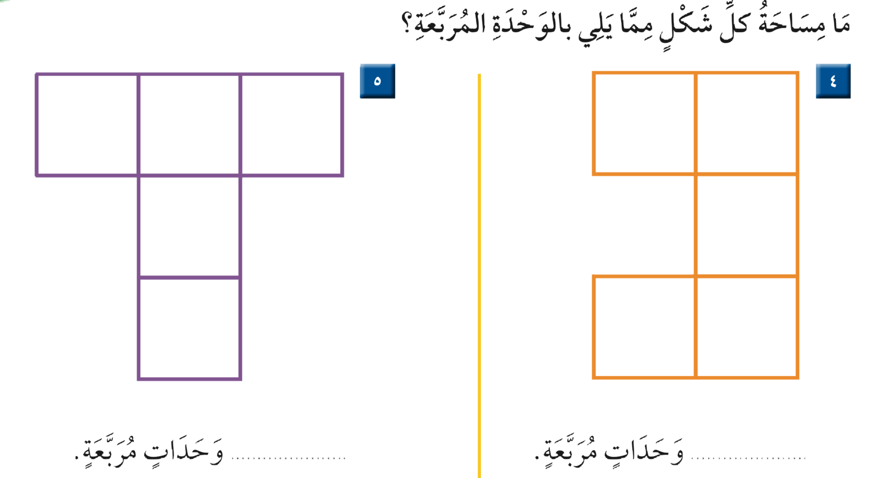
٥
٥

Slide 4
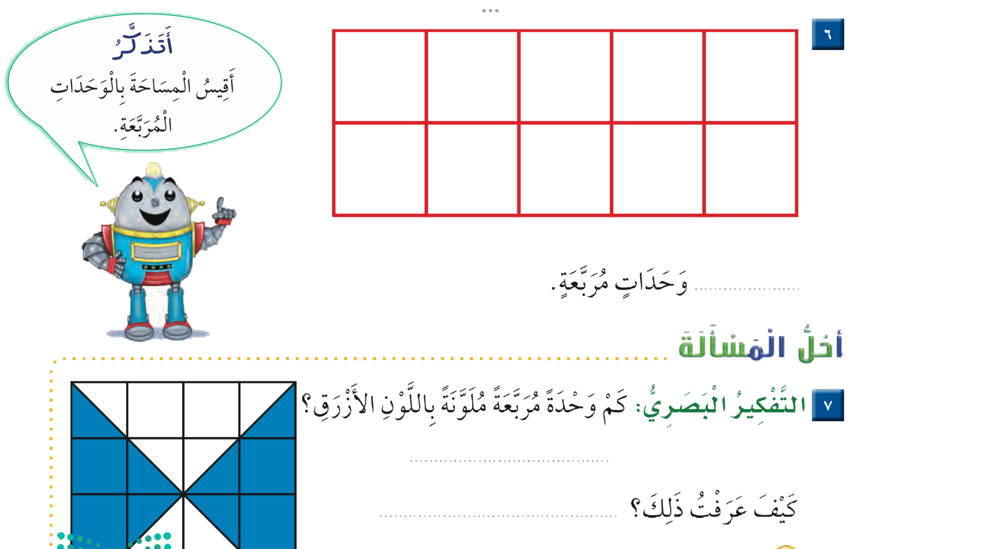
١٠

Slide 5
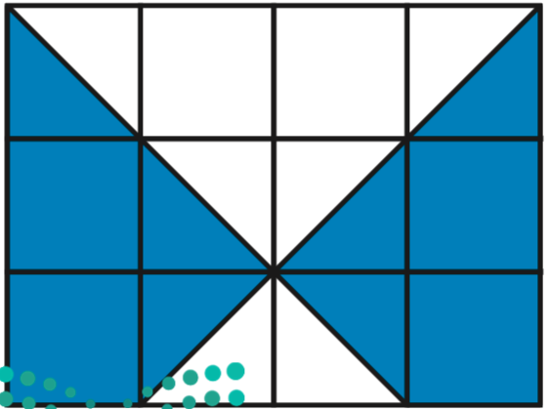
٧

